Slide 1



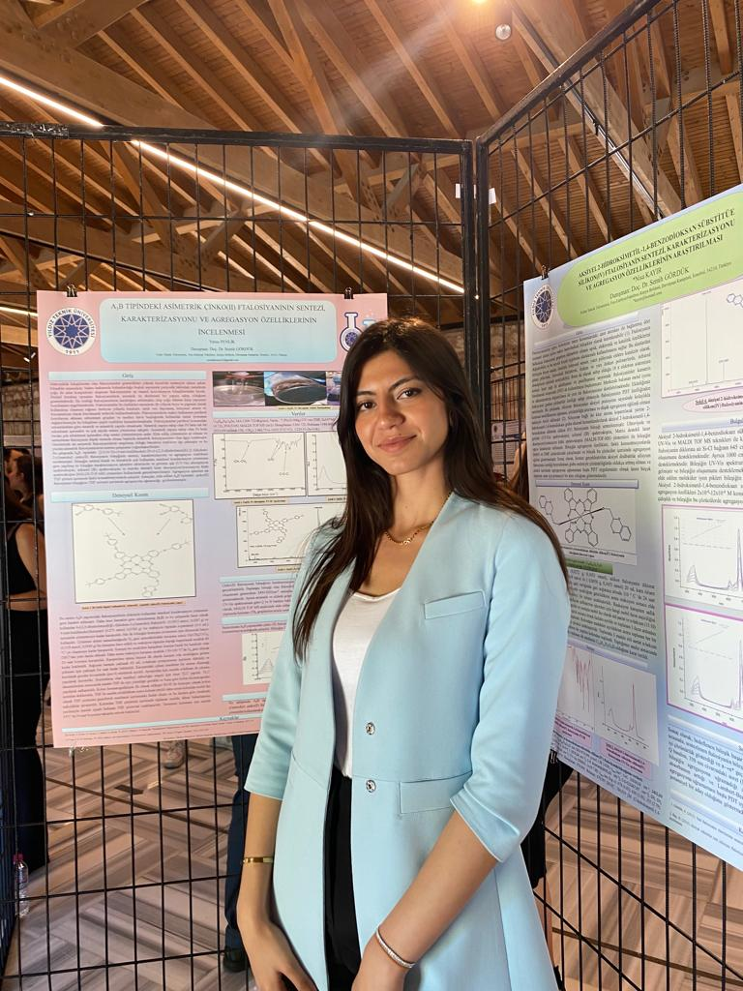
YTÜ
FEN EDEBİYAT FAKÜLTESİ
KİMYA BÖLÜMÜ
SEMİNER DERSİ SUNUMU
Nisa KAYIR
22517011
Konu
AKSİYEL 2-HİDROKSİMETİL-1,4-BENZODİOKSAN SÜBSTİTÜE SİLİKON (IV) FTALOSİYANİN SENTEZİ, KARAKTERİZASYONU VE AGREGASYON ÖZELLİKLERİNİN ARAŞTIRILMASI
Danışman
Doç.Dr.Semih GÖRDÜK
Tarih: 07.02.2023 Saat: 12.40
Yer: Zoom Meeting

